Slide 1

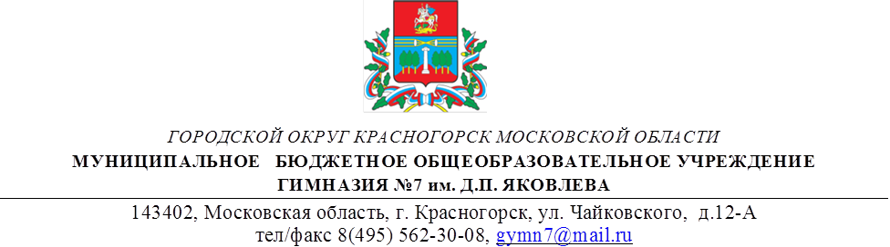
Текстовое сопровождение к слайдовой презентации
на тему:
Совместное проведение досугов патриотической направленности, как метод повышения качества взаимодействия между педагогами и родителями
дата:15.12.2021г.
подготовила:
воспитатель МБОУ гимназии №7 им. Д.П. Яковлева
Шамхалова Аминат Газимагомедовна
2021 г.
г. Красногорск

Slide 2
На основе изучения работы ДОУ по патриотическому воспитанию детей мы выявили факт недостаточного подключения родителей к решению данного вопроса. В основном задачи патриотического воспитания решались воспитателями в разных видах деятельности с детьми. Работа с родителями ограничивалась лишь рамками педагогического просвещения
Мы поставили цель — вовлечь родителей в процесс патриотического воспитания детей с помощью взаимодействия с ними

Slide 3
Задачи:
Создать единое педагогическое пространство ДОУ и семьи.
Повысить мастерство родителей (законных представителей) в вопросах нравственного- патриотического воспитания детей.
Побуждать родителей (законных представителей) формировать нравственные качества детей посредством личного примера.
Привлекать родителей к участию в различных патриотических мероприятиях

Slide 4
Формы работы с родителями:
1) Массовые:
- Совместные мероприятия для педагогов, родителей и детей;
- Родительские собрания;
- Конференции и консультации;
- Вечера для родителей;
- Дни открытых дверей;
- КВН, викторины, праздники;
- Совместное творчество;
- Выпуск Газеты;
- Концерты;
- Соревнования.
2) Индивидуальные:
- Беседы;
- Посещения на дому;
- Выполнение индивидуальных поручений.
3) Наглядно-информационные:
- Информационно-просветительская (ознакомление родителей с особенностью ДОУ)
- Информационно-аналитическая (опросы, срезы, анкетирование)

Slide 5
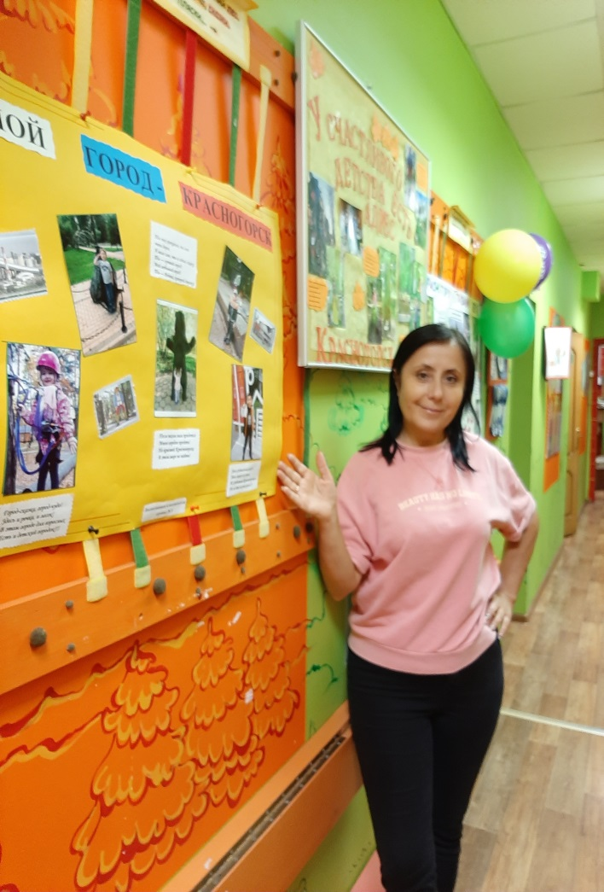
Взаимодействие педагогов с родителями детей в ДОУ осуществляется в основном через:
Приобщение родителей к педагогическому процессу
Участие родителей в организации жизни образовательного учреждения
Создание условий для творческой самореализации педагогов, родителей, детей
Информационно-педагогические материалы по данной теме
Выставки детских работ, которые позволяют родителям ближе познакомиться родителям со спецификой учреждения, знакомят его с воспитывающей и развивающей средой
Разнообразные проекты совместной деятельности детей и родителей по нравственно – патриотическому воспитанию

Slide 6
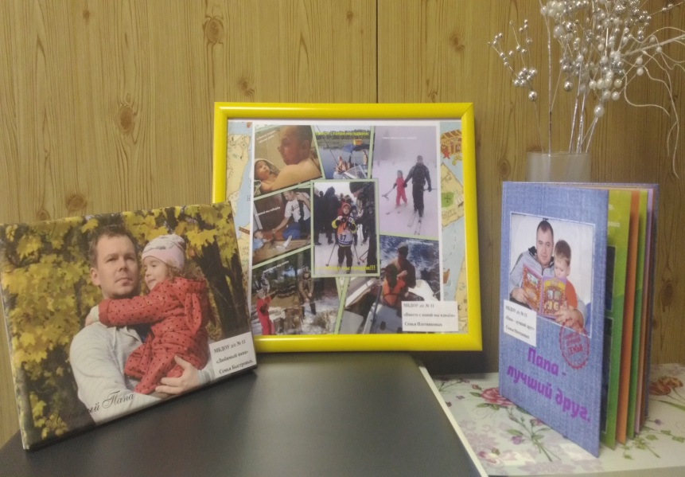
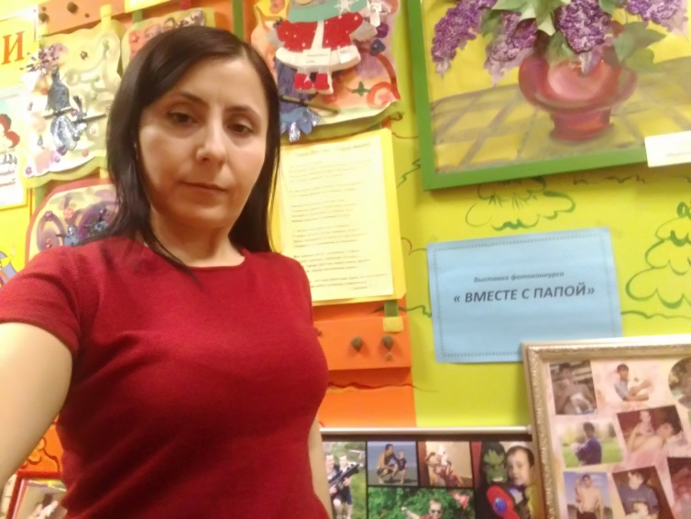
Чувство Родины у детей надо прививать, прежде всего, с отношением к семье, к самым близким людям - маме, папе, дедушке, бабушке; к своему дому, к детскому саду, где он учится дружить, сопереживать, а также любить своих воспитателей, которые проводят с ними целый день. Было проведено заключительное мероприятие “Вместе с папой”, во время подготовки к которому родители с детьми посещали музеи военной техники и принимали участие в одноименном фотоконкурсе

Slide 7
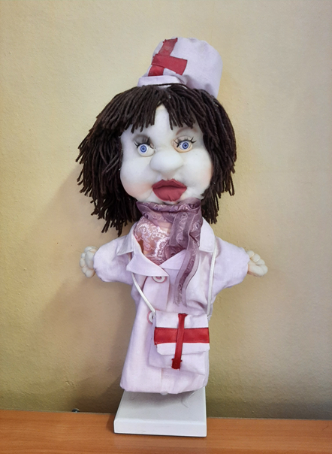
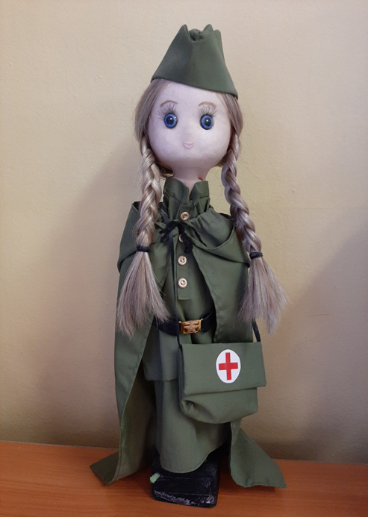
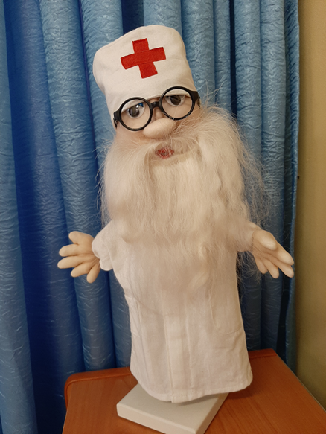
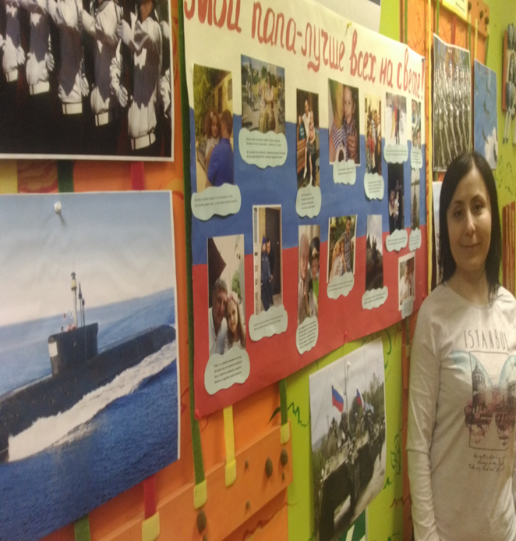
Конкурс поделок «Перчаточная кукла»
Помощь в оформлении стенгазеты

Slide 8
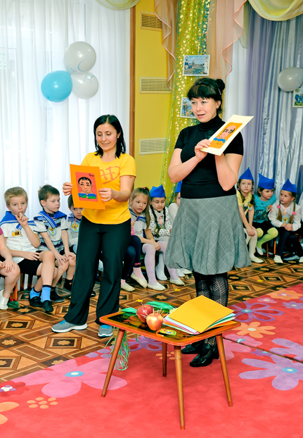
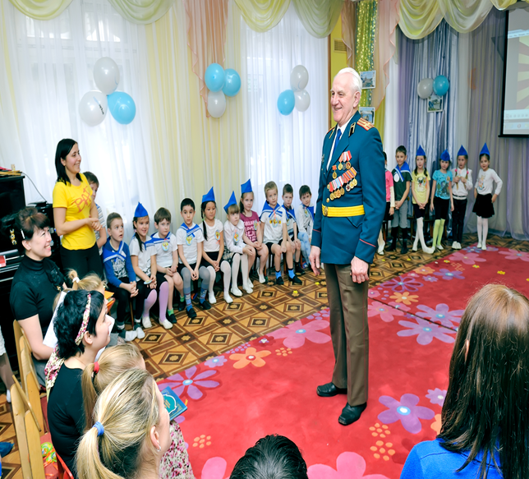
Проект «Военные профессии»
Альбом «Профессии разные нужны, профессии всякие важны»
Досуг «Мой папа - лучше всех на свете»

Slide 9
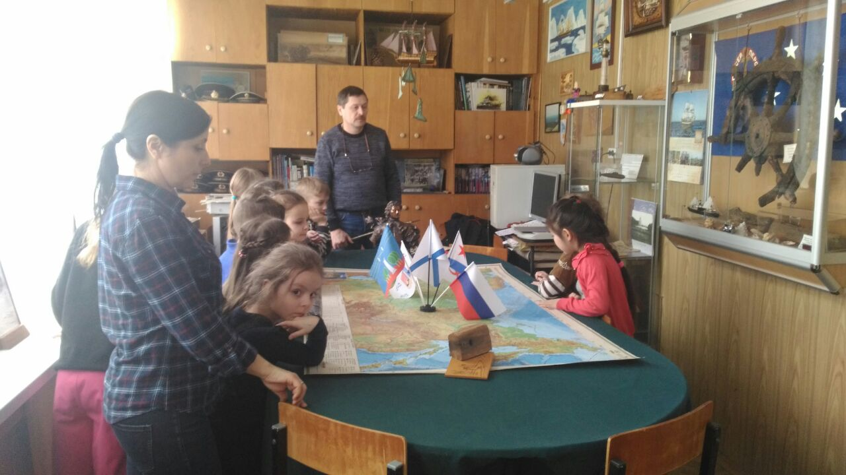
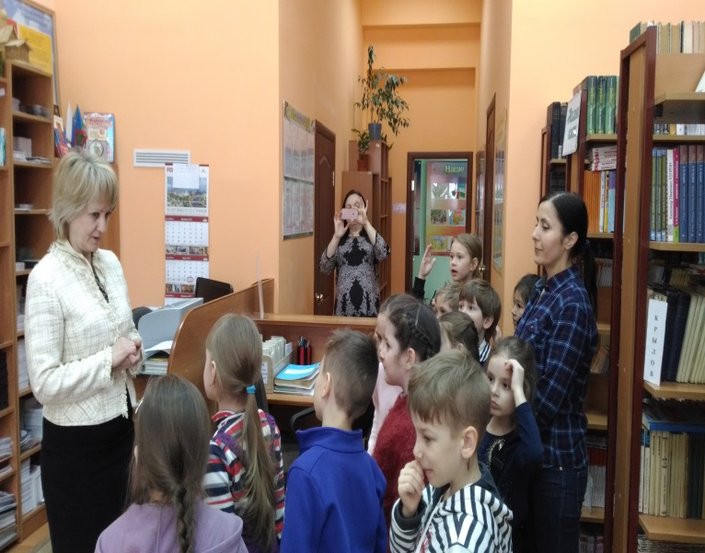
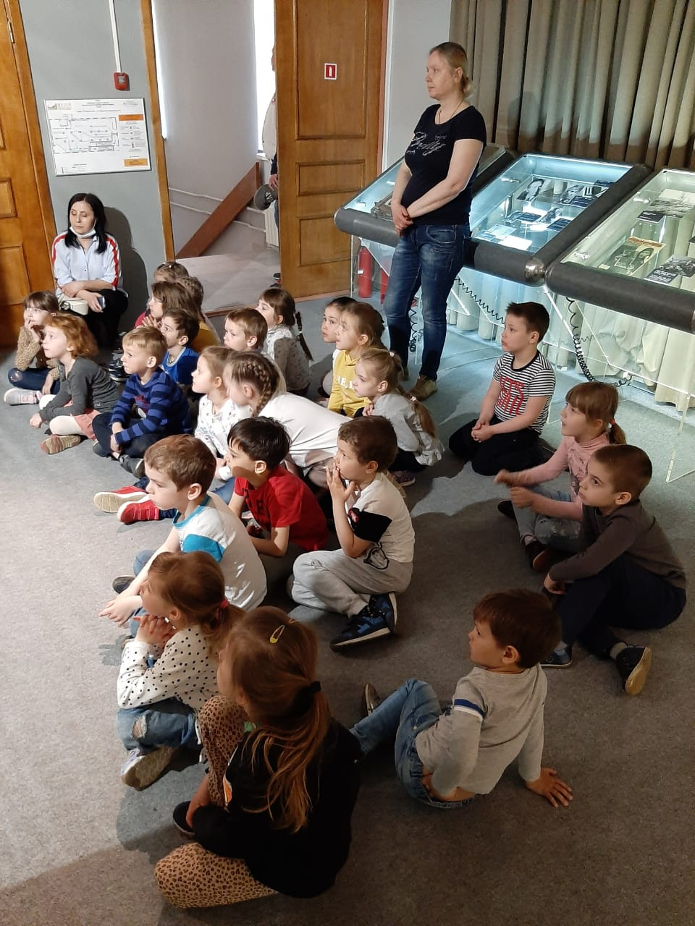
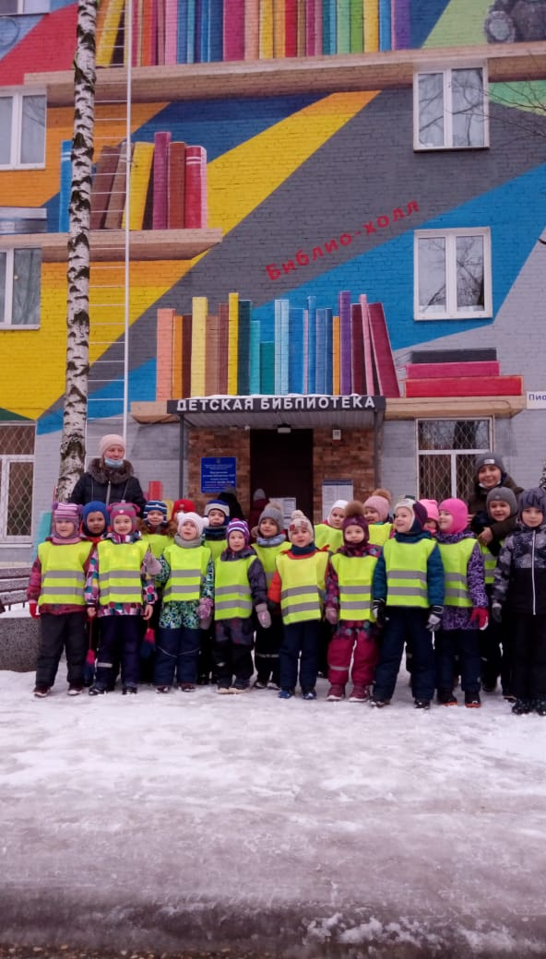
Экскурсии в детскую библиотеку, в гимназию №7, в музей антифашистов

Slide 10
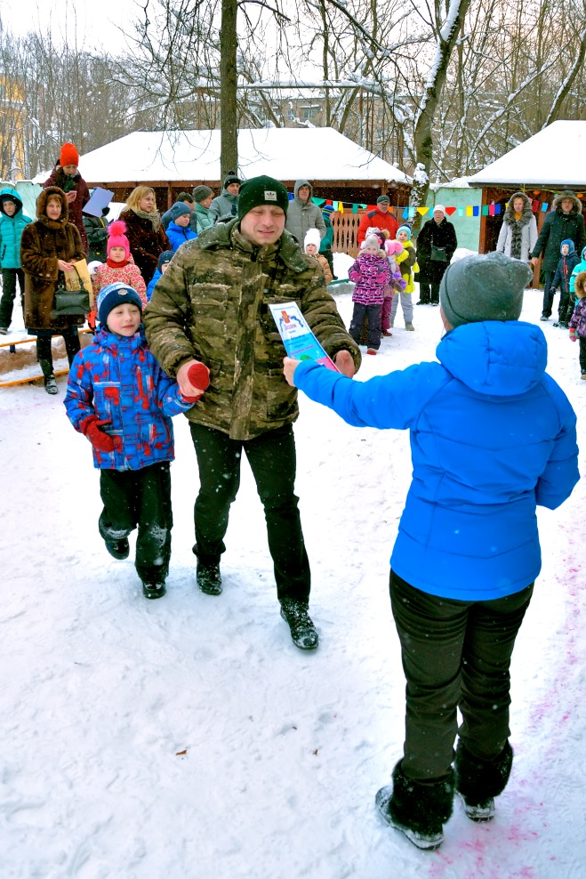
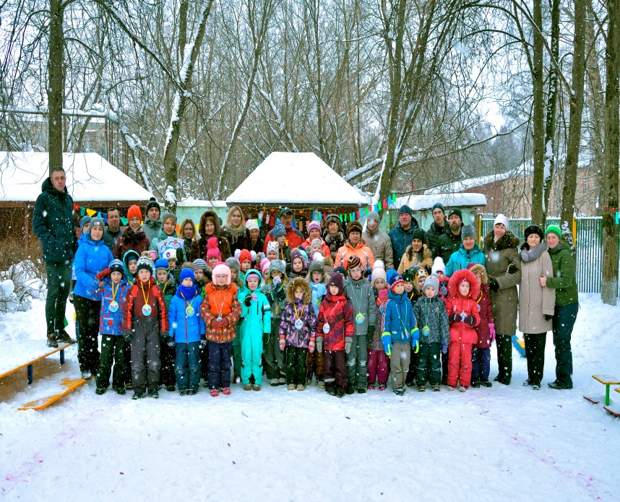
Заключительным мероприятием стал музыкально-спортивный праздник “Школа юного бойца”. Из-за ограничительных мер в связи с пандемией праздник был проведен на участке группы

Slide 11
Проведённые мероприятия, направленные на вовлечение родителей в образовательный процесс способствовали укреплению взаимосвязи семьи и детского сада, сближению интересов детей и родителей. Главное, что приобщение к патриотизму и любви к родине строится на общении родителей и детей, создает общность интересов и сближает их духовно, а любое общение – это обогащение детей

Slide 12
Спасибо за внимание!

